Slide 1

Корпоративная культура.
Внутриком

Slide 2

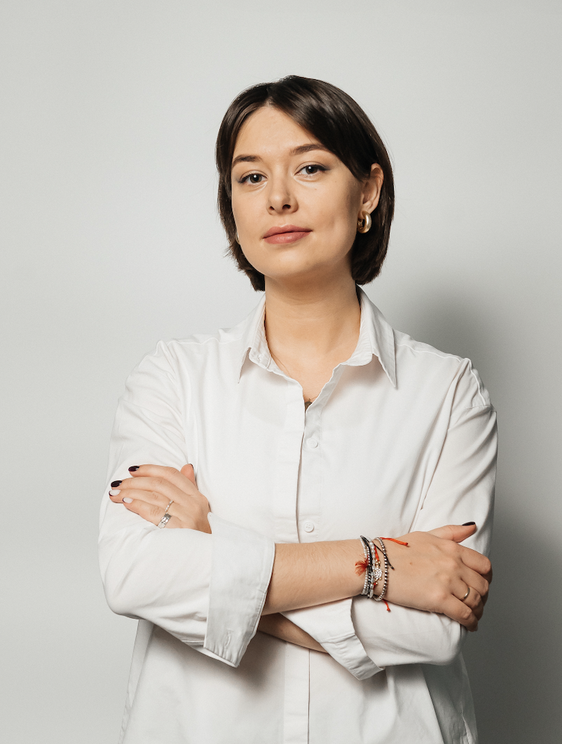
Привет, я Наташа :)
Опыт работы в коммуникациях — 13+ лет:
ex-руководитель внутренних коммуникаций в Lamoda
Yandex, Avito, Ozon
Любимые задачи: любые со звёздочкой — от построения внутрикома “с нуля” до антикризиса

Slide 3

Что же такое внутриком?

Slide 4
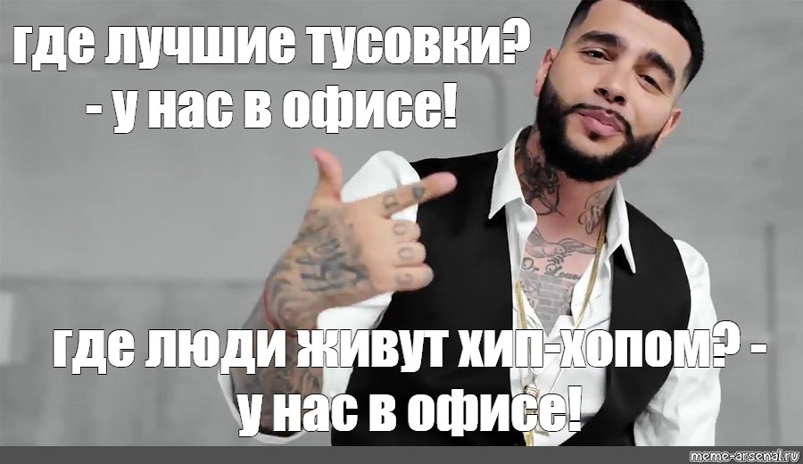
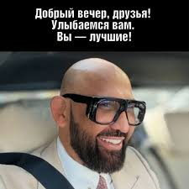
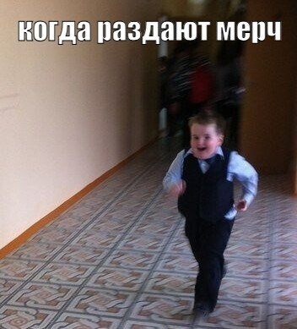

Зачем внутриком бизнесу и HR?

Slide 5
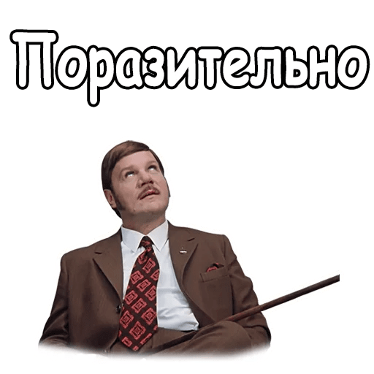
Так всё-таки зачем?
Связывает стратегию, решения и ежедневную работу
Усиливает культуру, а не «придумывает её»
Является партнёром бизнеса, поддерживает изменения
Создаёт пространство для вопросов и диалога
Объясняет «почему», а не только «что»
Экономит время руководителей и команд
Снижает тревожность и домыслы

Slide 6
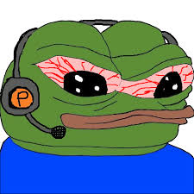
С чего начать и что мерить?
Единая логика: кто, что и зачем мы рассказываем
Контекст: объясняем не только что, но и почему
Регулярность: лучше стабильно и просто, чем идеально и редко
Форматы 360°: от простых текстов до ивентов
Роль руководителей: внутриком ≠ только HR
Внутриком — это не:
* просто новости
* копипаст из презентаций
* «написали — значит донесли»

Slide 7
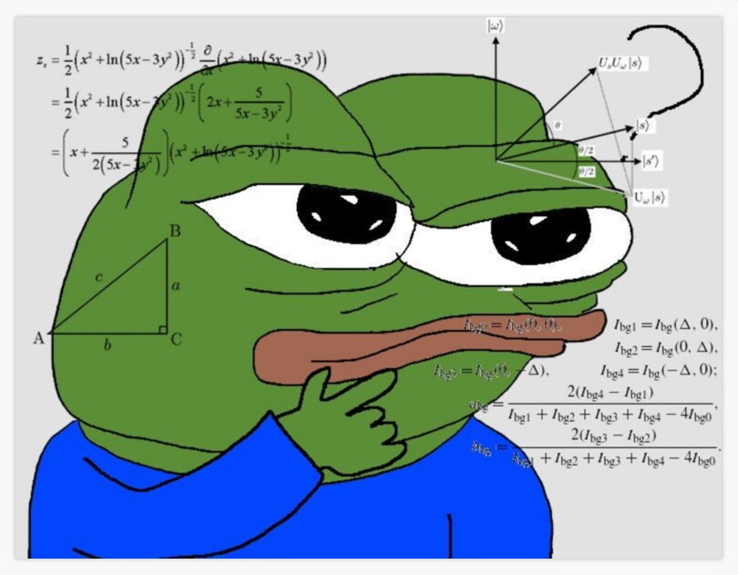
С чего начать и что мерить?
Охват и прочтение (базовая гигиена)
Понимание: «понятно ли, зачем это?»
Обратную связь: вопросы, комментарии, реакции
Доверие к источнику (HR / руководство / компания)

Slide 8
Главный герой года — AI

Slide 9
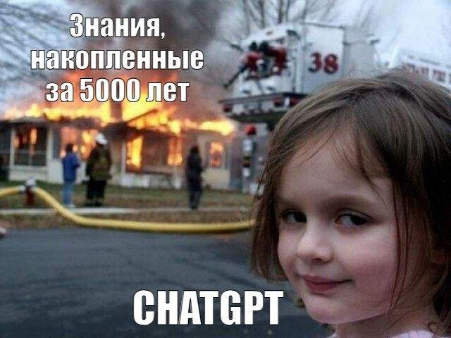
AI-инструменты как ресурс внутрикома
Автоматизация любых рутинных задач (тесты, контент-план, резюмирование встреч и т.д.)
Креатив и брейнштормы
AI‑ассистенты для сотрудников
Кастомизация текстов для разных ЦА
Анализ тональности и обратной связи

Slide 10
Не лайками едиными

Slide 11

Что помимо классического eNPS?
Охват и вовлечённость по каналам
Уровень понимания ключевых сообщений
Активность: скорость, качество реакции, CTR, дочитываемость
Корреляция с HR и бизнес‑показателями

Slide 12
IC + бизнес = ?

Slide 13
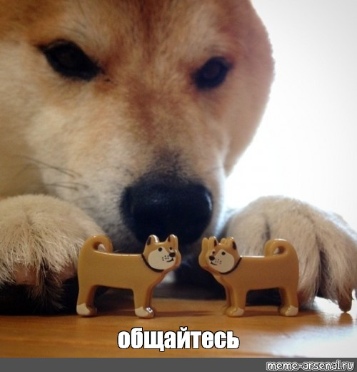
IC + бизнес = эффективное комбо
Стратегия простым языком
Связь задач сотрудников с целями компании
Осознанность: что, зачем и куда движется бизнес
К, команды: объяснение новых функций, смысла и пользы
внутриком
бизнес
сотрудники

Slide 14
Вопросы

Slide 15
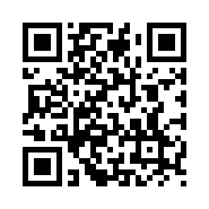
Наталья Кураева
+7 905 795 88 75
tg@natka8875
tg@mezhdystrochie

